Slide 1
Đề tài : Xây dựng chương trình nhận dạng biến số xe ô tô đơn giản
Học phần : Xử lý ảnh
GV hướng dẫn : Ts.Nguyễn Hữu Tuân
SV thực hiện : Nguyễn Tuấn Minh-90504

Slide 2
Các nội dung chính
1. Mục tiêu của đề tài
2. Phương hướng xây dựng
3. Công nghệ sử dụng
Sơ đồ hệ thống
5. Kết quả

Slide 3
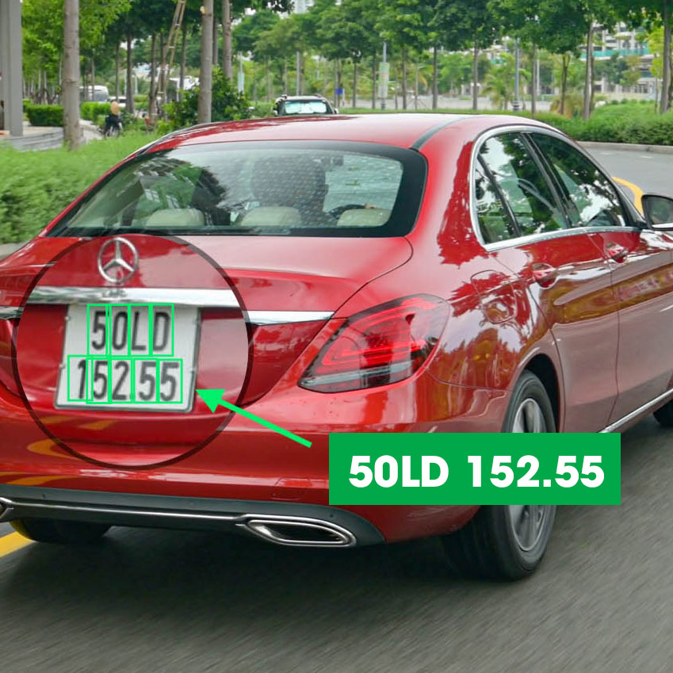
1. Mục tiêu bài toán
Xây dựng thành công một hệ thống nhận diện biển số xe đơn giản nhưng mạnh mẽ và hiệu quả. Dưới đây là những kết quả mà em mong đợi:
Độ chính xác cao
Tính linh hoạt
Tính ổn định
Độ tin cậy
Notes:
Độ chính xác cao: Hệ thống nhận diện biển số xe được kỳ vọng có độ chính xác cao, đảm bảo rằng biển số xe được nhận diện và phân tích chính xác trong nhiều điều kiện ánh sáng và môi trường khác nhau.
Tính linh hoạt: Hệ thống được thiết kế để có khả năng thích ứng với nhiều loại biển số xe từ nhiều quốc gia khác nhau, đồng thời hoạt động ổn định và hiệu quả trên các nền tảng và môi trường thực tế.
Tính ổn định: Hệ thống sẽ được kiểm tra và đảm bảo tính ổn định, không bị ảnh hưởng quá nhiều bởi nhiễu hoặc biến đổi về điều kiện môi trường.
Độ tin cậy: Cuối cùng, kết quả mong đợi là một hệ thống nhận diện biển số xe tin cậy và đáng tin cậy, giúp cải thiện quản lý giao thông, an ninh và các ứng dụng khác trong thực tế.

Slide 4
2. Phương hướng xây dựng
Bước đầu tiên là thu thập dữ liệu ảnh chứa biển số xe từ nhiều nguồn khác nhau. Dữ liệu này sẽ bao gồm các điều kiện ánh sáng, góc chụp và môi trường đa dạng để đảm bảo tính linh hoạt và đa dạng của hệ thống.
Dữ liệu thu thập được sẽ được tiền xử lý để loại bỏ nhiễu, cân bằng ánh sáng và tăng cường chất lượng hình ảnh. Điều này sẽ giúp tăng độ chính xác của quá trình nhận diện sau này.
Thu thập dữ liệu
Tiền xử lý dữ liệu
Phát triển mô hình nhận diện
Sử dụng các kỹ thuật xử lý ảnh em sẽ xây dựng một mô hình có khả năng nhận diện và phân tích biển số xe từ ảnh.

Slide 5
2. Phương hướng xây dựng
Dữ liệu thu thập được sẽ được tiền xử lý để loại bỏ nhiễu, cân bằng ánh sáng và tăng cường chất lượng hình ảnh. Điều này sẽ giúp tăng độ chính xác của quá trình nhận diện sau này.
Thu thập dữ liệu
Bước đầu tiên là thu thập dữ liệu ảnh chứa biển số xe từ nhiều nguồn khác nhau. Dữ liệu này sẽ bao gồm các điều kiện ánh sáng, góc chụp và môi trường đa dạng để đảm bảo tính linh hoạt và đa dạng của hệ thống.
Tiền xử lý dữ liệu
Sử dụng các kỹ thuật xử lý ảnh em sẽ xây dựng một mô hình có khả năng nhận diện và phân tích biển số xe từ ảnh.
Phát triển mô hình nhận diện

Slide 6
2. Phương hướng xây dựng
Thu thập dữ liệu
Bước đầu tiên là thu thập dữ liệu ảnh chứa biển số xe từ nhiều nguồn khác nhau. Dữ liệu này sẽ bao gồm các điều kiện ánh sáng, góc chụp và môi trường đa dạng để đảm bảo tính linh hoạt và đa dạng của hệ thống.
Tiền xử lý dữ liệu
Dữ liệu thu thập được sẽ được tiền xử lý để loại bỏ nhiễu, cân bằng ánh sáng và tăng cường chất lượng hình ảnh. Điều này sẽ giúp tăng độ chính xác của quá trình nhận diện sau này.
Phát triển mô hình nhận diện
Sử dụng các kỹ thuật xử lý ảnh em sẽ xây dựng một mô hình có khả năng nhận diện và phân tích biển số xe từ ảnh.

Slide 7
2. Phương hướng xây dựng
Thu thập dữ liệu
Bước đầu tiên là thu thập dữ liệu ảnh chứa biển số xe từ nhiều nguồn khác nhau. Dữ liệu này sẽ bao gồm các điều kiện ánh sáng, góc chụp và môi trường đa dạng để đảm bảo tính linh hoạt và đa dạng của hệ thống.
Phát triển mô hình nhận diện
Tiền xử lý dữ liệu
Sử dụng các kỹ thuật xử lý ảnh em sẽ xây dựng một mô hình có khả năng nhận diện và phân tích biển số xe từ ảnh.
Dữ liệu thu thập được sẽ được tiền xử lý để loại bỏ nhiễu, cân bằng ánh sáng và tăng cường chất lượng hình ảnh. Điều này sẽ giúp tăng độ chính xác của quá trình nhận diện sau này.

Slide 8
Công nghệ sử dụng
APP & LIBRARIES

Slide 9

PyCharm : The Python IDE
Đây là một môi trường phát triển tích hợp (IDE) được thiết kế đặc biệt cho việc phát triển ứng dụng Python. Được phát triển bởi JetBrains, PyCharm cung cấp một loạt các tính năng và công cụ giúp lập trình viên tạo ra các ứng dụng Python một cách nhanh chóng và hiệu quả.

Slide 10
Libraries
Tên thư viện | Chức năng
Open CV (‘cv2’) | Thư viện này được sử dụng để xử lý và phân tích hình ảnh và video. Nó hỗ trợ nhiều chức năng liên quan đến việc thao tác ảnh như đọc, ghi, và biến đổi ảnh.
Pillow (‘PIL’) | Thư viện này cung cấp các công cụ để mở, xử lý và lưu trữ các file ảnh ở nhiều định dạng khác nhau. Nó cũng hỗ trợ các phép biến đổi ảnh và xử lý văn bản trên ảnh.
EasyOCR | Thư viện này được sử dụng để nhận diện ký tự quang học (OCR) từ các hình ảnh. Nó hỗ trợ nhận diện văn bản từ nhiều ngôn ngữ khác nhau.
Tkinter | Đây là thư viện chuẩn của Python cho việc tạo giao diện người dùng (GUI). Nó hỗ trợ tạo các cửa sổ, hộp thoại, nhãn, và nhiều thành phần giao diện khác.

Slide 11

4.Sơ đồ hệ thống
Đọc từng frame
Xử lí trên từng frame
Đ
Hiển thị các khung
Video
S
Input file
Kiểm tra file
Hiển thị kết quả
Thông báo không tìm thấy
Ảnh
S
Thay đổi kích thước ảnh
Chuyển ảnh sang ảnh xám
Làm mờ ảnh
Phát hiện khu vực chứa biển số
Đ
Đọc OCR
Giảm độ phức tạp: Ảnh màu thông thường có ba kênh màu (Red, Green, Blue) và mỗi kênh chứa thông tin về độ sáng của màu đó. Khi chuyển sang ảnh xám, chỉ còn một kênh, giúp giảm lượng dữ liệu cần xử lý.
Tăng hiệu quả xử lý: Các thuật toán xử lý ảnh, như phát hiện cạnh hoặc tìm đường viền, thường hoạt động hiệu quả hơn trên ảnh xám vì chỉ cần làm việc với một kênh duy nhất.
Tập trung vào đặc trưng hình học: Ảnh xám giúp các thuật toán tập trung vào đặc trưng hình học và độ tương phản, thay vì bị ảnh hưởng bởi thông tin màu sắc.

Slide 12
4.Sơ đồ hệ thống
Đọc từng frame
Xử lí trên từng frame
Đ
Hiển thị các khung
Video
S
Input file
Kiểm tra file
Hiển thị kết quả
Thông báo không tìm thấy
Ảnh
S
Đ
Thay đổi kích thước ảnh
Chuyển ảnh sang ảnh xám
Làm mờ ảnh
Phát hiện khu vực chứa biển số
Đọc OCR
Giảm độ phức tạp: Ảnh màu thông thường có ba kênh màu (Red, Green, Blue) và mỗi kênh chứa thông tin về độ sáng của màu đó. Khi chuyển sang ảnh xám, chỉ còn một kênh, giúp giảm lượng dữ liệu cần xử lý.
Tăng hiệu quả xử lý: Các thuật toán xử lý ảnh, như phát hiện cạnh hoặc tìm đường viền, thường hoạt động hiệu quả hơn trên ảnh xám vì chỉ cần làm việc với một kênh duy nhất.
Tập trung vào đặc trưng hình học: Ảnh xám giúp các thuật toán tập trung vào đặc trưng hình học và độ tương phản, thay vì bị ảnh hưởng bởi thông tin màu sắc.
Giảm nhiễu: Làm mờ ảnh giúp giảm nhiễu (noise) trong ảnh, là những điểm ảnh có giá trị không nhất quán với các điểm ảnh lân cận. Nhiễu thường xuất hiện do cảm biến máy ảnh hoặc điều kiện chụp không lý tưởng.
Làm mềm các chi tiết nhỏ: Các chi tiết nhỏ không cần thiết có thể gây khó khăn cho các thuật toán xử lý ảnh. Làm mờ giúp làm mềm các chi tiết này, giúp các thuật toán tập trung vào các đặc trưng lớn hơn và quan trọng hơn.
Chuẩn bị cho các bước xử lý tiếp theo: Làm mờ ảnh là một bước tiền xử lý phổ biến trước khi thực hiện các bước xử lý ảnh tiếp theo như phát hiện cạnh hay phân đoạn ảnh.

Slide 13
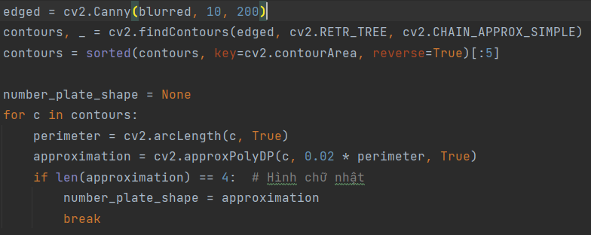
4.Sơ đồ hệ thống
Đọc từng frame
Xử lí trên từng frame
Đ
Hiển thị các khung
Video
S
Input file
Kiểm tra file
Hiển thị kết quả
Thông báo không tìm thấy
Ảnh
S
Đ
Làm mờ ảnh
Thay đổi kích thước ảnh
Chuyển ảnh sang ảnh xám
Phát hiện khu vực chứa biển số
Đọc OCR
Phát hiện cạnh: Sử dụng thuật toán Canny để phát hiện các cạnh trong ảnh.
Tìm đường viền (contour): Sử dụng hàm findContours để tìm các đường viền trong ảnh đã phát hiện cạnh.
Lọc các đường viền: Sắp xếp và lọc các đường viền để tìm đường viền có khả năng là biển số xe.
Kiểm tra hình chữ nhật: Kiểm tra xem đường viền có dạng hình chữ nhật không (có 4 cạnh).
Giảm nhiễu: Làm mờ ảnh giúp giảm nhiễu (noise) trong ảnh, là những điểm ảnh có giá trị không nhất quán với các điểm ảnh lân cận. Nhiễu thường xuất hiện do cảm biến máy ảnh hoặc điều kiện chụp không lý tưởng.
Làm mềm các chi tiết nhỏ: Các chi tiết nhỏ không cần thiết có thể gây khó khăn cho các thuật toán xử lý ảnh. Làm mờ giúp làm mềm các chi tiết này, giúp các thuật toán tập trung vào các đặc trưng lớn hơn và quan trọng hơn.
Chuẩn bị cho các bước xử lý tiếp theo: Làm mờ ảnh là một bước tiền xử lý phổ biến trước khi thực hiện các bước xử lý ảnh tiếp theo như phát hiện cạnh hay phân đoạn ảnh.
Giảm độ phức tạp: Ảnh màu thông thường có ba kênh màu (Red, Green, Blue) và mỗi kênh chứa thông tin về độ sáng của màu đó. Khi chuyển sang ảnh xám, chỉ còn một kênh, giúp giảm lượng dữ liệu cần xử lý.
Tăng hiệu quả xử lý: Các thuật toán xử lý ảnh, như phát hiện cạnh hoặc tìm đường viền, thường hoạt động hiệu quả hơn trên ảnh xám vì chỉ cần làm việc với một kênh duy nhất.
Tập trung vào đặc trưng hình học: Ảnh xám giúp các thuật toán tập trung vào đặc trưng hình học và độ tương phản, thay vì bị ảnh hưởng bởi thông tin màu sắc.

Slide 14
4.Sơ đồ hệ thống
Đọc từng frame
Xử lí trên từng frame
Đ
Hiển thị các khung
Video
S
Input file
Kiểm tra file
Hiển thị kết quả
Thông báo không tìm thấy
Ảnh
S
Đ
Phát hiện khu vực chứa biển số
Thay đổi kích thước ảnh
Chuyển ảnh sang ảnh xám
Làm mờ ảnh
Đọc OCR
Phát hiện cạnh: Sử dụng thuật toán Canny để phát hiện các cạnh trong ảnh.
Tìm đường viền (contour): Sử dụng hàm findContours để tìm các đường viền trong ảnh đã phát hiện cạnh.
Lọc các đường viền: Sắp xếp và lọc các đường viền để tìm đường viền có khả năng là biển số xe.
Kiểm tra hình chữ nhật: Kiểm tra xem đường viền có dạng hình chữ nhật không (có 4 cạnh).
Giảm nhiễu: Làm mờ ảnh giúp giảm nhiễu (noise) trong ảnh, là những điểm ảnh có giá trị không nhất quán với các điểm ảnh lân cận. Nhiễu thường xuất hiện do cảm biến máy ảnh hoặc điều kiện chụp không lý tưởng.
Làm mềm các chi tiết nhỏ: Các chi tiết nhỏ không cần thiết có thể gây khó khăn cho các thuật toán xử lý ảnh. Làm mờ giúp làm mềm các chi tiết này, giúp các thuật toán tập trung vào các đặc trưng lớn hơn và quan trọng hơn.
Chuẩn bị cho các bước xử lý tiếp theo: Làm mờ ảnh là một bước tiền xử lý phổ biến trước khi thực hiện các bước xử lý ảnh tiếp theo như phát hiện cạnh hay phân đoạn ảnh.
Giảm độ phức tạp: Ảnh màu thông thường có ba kênh màu (Red, Green, Blue) và mỗi kênh chứa thông tin về độ sáng của màu đó. Khi chuyển sang ảnh xám, chỉ còn một kênh, giúp giảm lượng dữ liệu cần xử lý.
Tăng hiệu quả xử lý: Các thuật toán xử lý ảnh, như phát hiện cạnh hoặc tìm đường viền, thường hoạt động hiệu quả hơn trên ảnh xám vì chỉ cần làm việc với một kênh duy nhất.
Tập trung vào đặc trưng hình học: Ảnh xám giúp các thuật toán tập trung vào đặc trưng hình học và độ tương phản, thay vì bị ảnh hưởng bởi thông tin màu sắc.

Slide 15
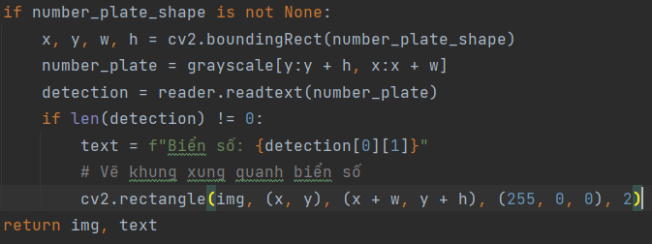
4.Sơ đồ hệ thống
Đọc từng frame
Xử lí trên từng frame
Đ
Hiển thị các khung
Video
S
Input file
Kiểm tra file
Hiển thị kết quả
Thông báo không tìm thấy
Ảnh
S
Đ
Đọc OCR
Thay đổi kích thước ảnh
Chuyển ảnh sang ảnh xám
Làm mờ ảnh
Phát hiện khu vực chứa biển số
Phát hiện cạnh: Sử dụng thuật toán Canny để phát hiện các cạnh trong ảnh.
Tìm đường viền (contour): Sử dụng hàm findContours để tìm các đường viền trong ảnh đã phát hiện cạnh.
Lọc các đường viền: Sắp xếp và lọc các đường viền để tìm đường viền có khả năng là biển số xe.
Kiểm tra hình chữ nhật: Kiểm tra xem đường viền có dạng hình chữ nhật không (có 4 cạnh).
Giảm nhiễu: Làm mờ ảnh giúp giảm nhiễu (noise) trong ảnh, là những điểm ảnh có giá trị không nhất quán với các điểm ảnh lân cận. Nhiễu thường xuất hiện do cảm biến máy ảnh hoặc điều kiện chụp không lý tưởng.
Làm mềm các chi tiết nhỏ: Các chi tiết nhỏ không cần thiết có thể gây khó khăn cho các thuật toán xử lý ảnh. Làm mờ giúp làm mềm các chi tiết này, giúp các thuật toán tập trung vào các đặc trưng lớn hơn và quan trọng hơn.
Chuẩn bị cho các bước xử lý tiếp theo: Làm mờ ảnh là một bước tiền xử lý phổ biến trước khi thực hiện các bước xử lý ảnh tiếp theo như phát hiện cạnh hay phân đoạn ảnh.
Cắt khu vực biển số: Dùng tọa độ phát hiện được để cắt lấy vùng chứa biển số.
Sử dụng EasyOCR: Nhận diện ký tự từ vùng biển số.
Xử lý kết quả: Kiểm tra kết quả và hiển thị.
Giảm độ phức tạp: Ảnh màu thông thường có ba kênh màu (Red, Green, Blue) và mỗi kênh chứa thông tin về độ sáng của màu đó. Khi chuyển sang ảnh xám, chỉ còn một kênh, giúp giảm lượng dữ liệu cần xử lý.
Tăng hiệu quả xử lý: Các thuật toán xử lý ảnh, như phát hiện cạnh hoặc tìm đường viền, thường hoạt động hiệu quả hơn trên ảnh xám vì chỉ cần làm việc với một kênh duy nhất.
Tập trung vào đặc trưng hình học: Ảnh xám giúp các thuật toán tập trung vào đặc trưng hình học và độ tương phản, thay vì bị ảnh hưởng bởi thông tin màu sắc.

Slide 16
4.Sơ đồ hệ thống
Đọc từng frame
Xử lí trên từng frame
Đ
Hiển thị các khung
Video
S
Input file
Kiểm tra file
Hiển thị kết quả
Thông báo không tìm thấy
Ảnh
S
Thay đổi kích thước ảnh
Chuyển ảnh sang ảnh xám
Làm mờ ảnh
Phát hiện khu vực chứa biển số
Đ
Đọc OCR
Giảm độ phức tạp: Ảnh màu thông thường có ba kênh màu (Red, Green, Blue) và mỗi kênh chứa thông tin về độ sáng của màu đó. Khi chuyển sang ảnh xám, chỉ còn một kênh, giúp giảm lượng dữ liệu cần xử lý.
Tăng hiệu quả xử lý: Các thuật toán xử lý ảnh, như phát hiện cạnh hoặc tìm đường viền, thường hoạt động hiệu quả hơn trên ảnh xám vì chỉ cần làm việc với một kênh duy nhất.
Tập trung vào đặc trưng hình học: Ảnh xám giúp các thuật toán tập trung vào đặc trưng hình học và độ tương phản, thay vì bị ảnh hưởng bởi thông tin màu sắc.

Slide 17
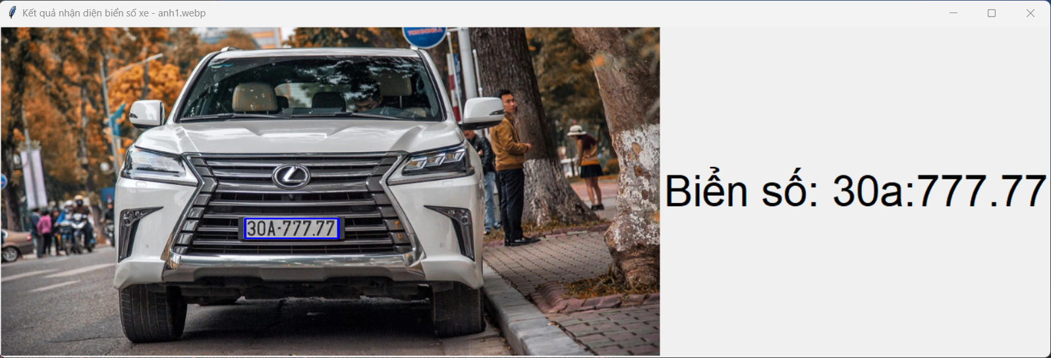
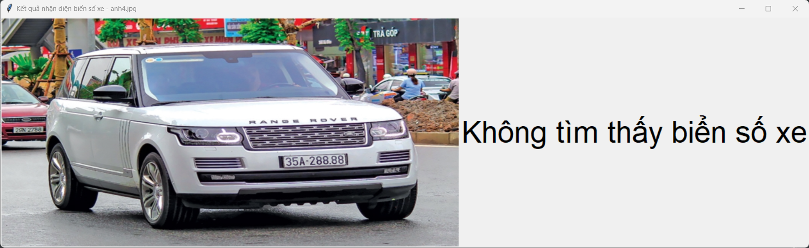
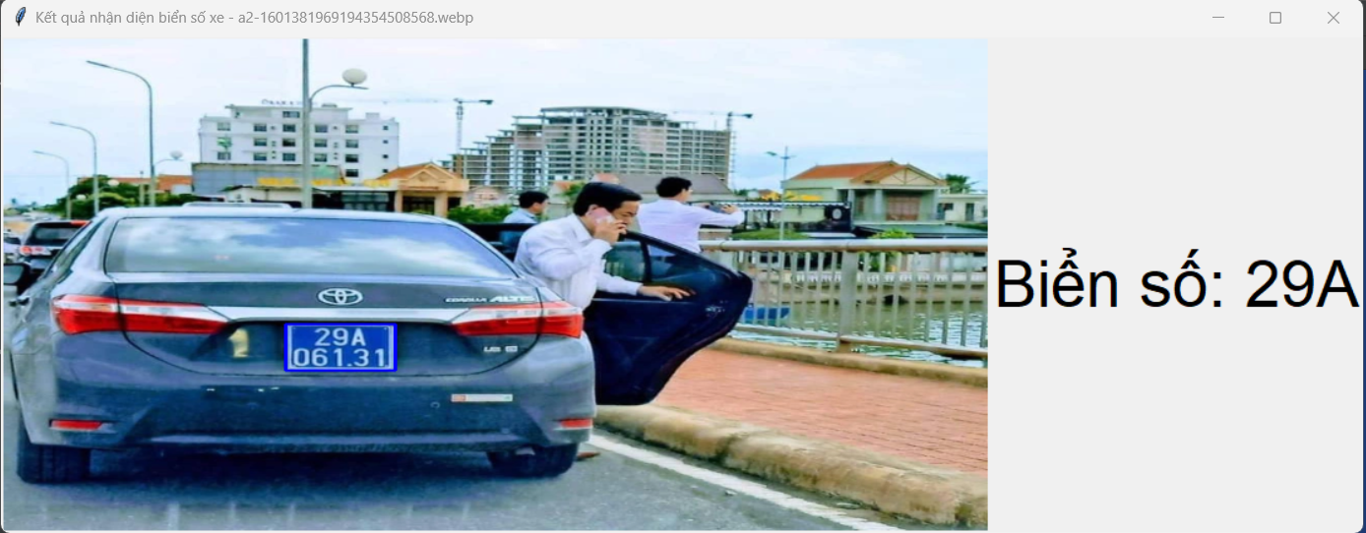
5. Kết quả
Sau nhiều lần thử nghiệm em rút ra kết luận rằng chương trình này hoạt động tốt với các file input chất lượng cao (ánh sáng, độ nét, góc độ biển số).
Nhược điểm còn tồn tại :
- Không nhận diện được với file kém chất lượng, độ nghiêng lớn, ảnh có 2 xe trong cùng khung hình, đọc thiếu thông tin.
*Trường hợp đại diện

Slide 18
Thank you
Nguyen Tuan Minh
90504
0343523200
nguyentuanminhk3@gmail.com

